Slide 1
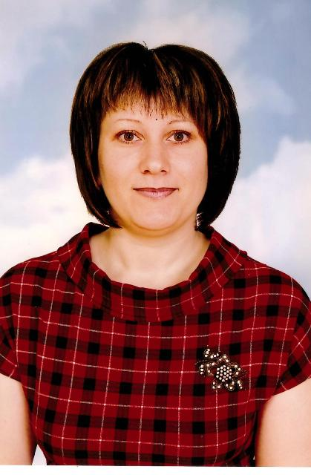
Афанасенко Анны Николаевны
Портфолио
Воспитатель детского сада

Slide 2
Личные данные
Фамилия, имя, отчество: Афанасенко Анна Николаевна
Воспитатель детского сада МБДОУ №7 «Родничок» с.Тасеево
Красноярского края.
Образование: Высшее
Окончила: Красноярский государственный
педагогический университет им. В.П.Астафьева,
2014г.
Специальность: Учитель начальных классов
Трудовой стаж: 8 лет
Педагогический стаж: 6 лет
Стаж работы в данном ОУ: 6 лет

Slide 3
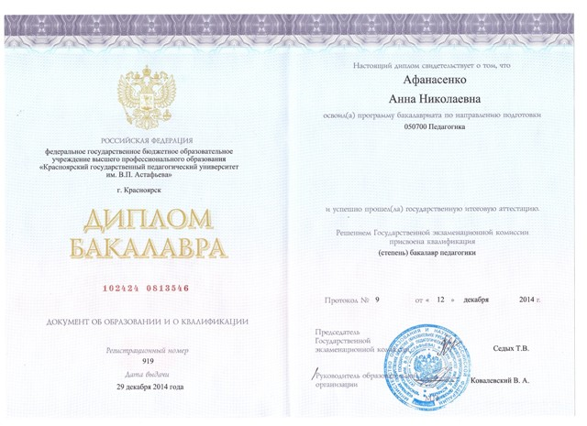
Образование

Slide 4
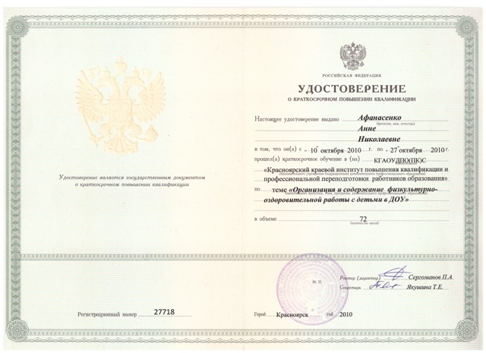
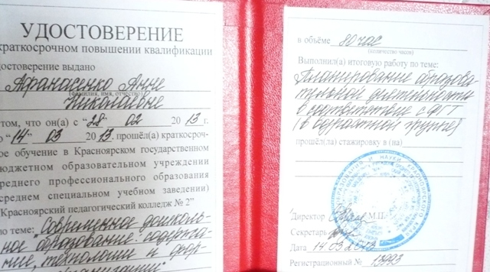
Повышение квалификации:
Учебный год | Название курса | Кол-во часов | Документ
2010 | «Организация и содержание физкультурно-оздоровительной работы в ДОУ» | 72 | Удостоверение №27718
2013 | «Современное дошкольное образование: содержание, технологии и формы организации» | 80 | Удостоверение №13993

Slide 5
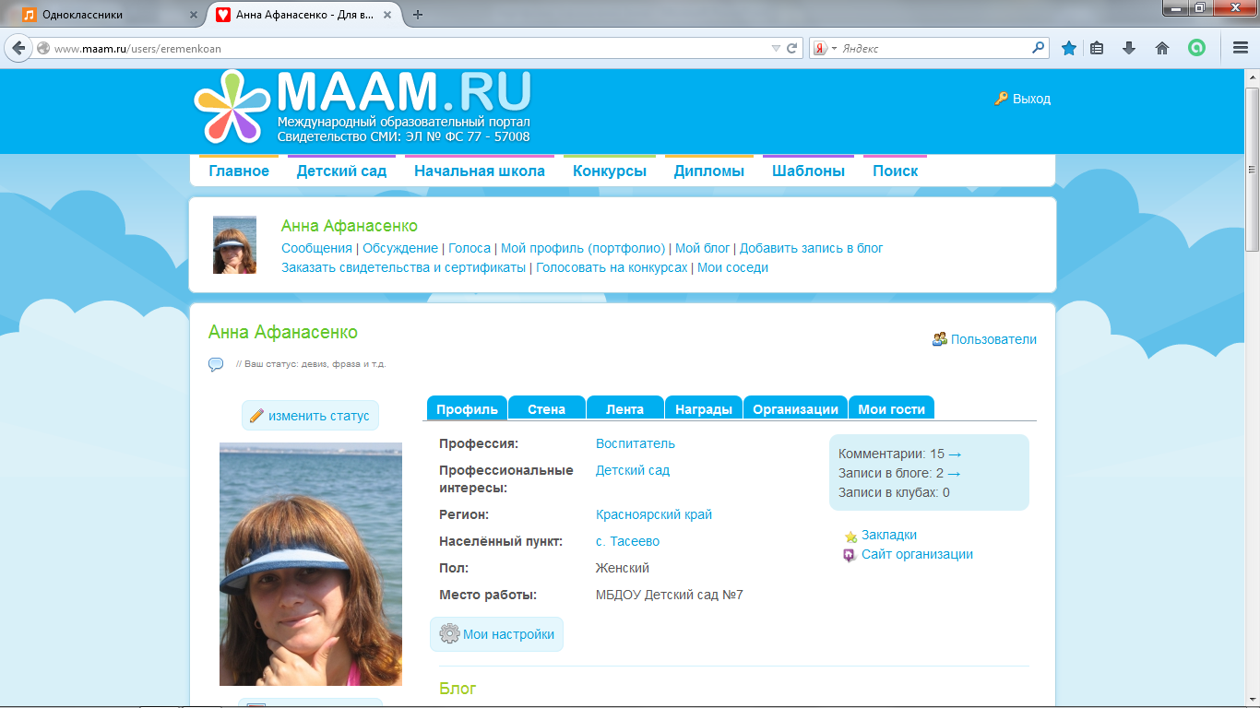
Участие в сетевых сообществах,
создание странички на сайте

Slide 6
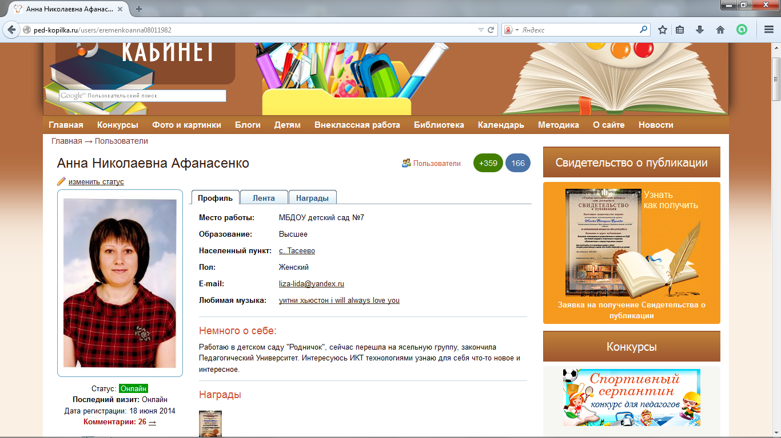
Участие в сетевых сообществах,
создание странички на сайте

Slide 7
Участие в сетевых сообществах
Наличие странички на сайте Использование современных образовательных технологий Публикации
Научно – методическая деятельность

Slide 8
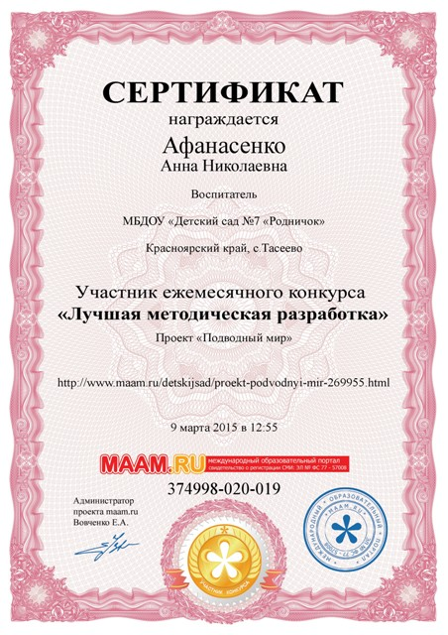
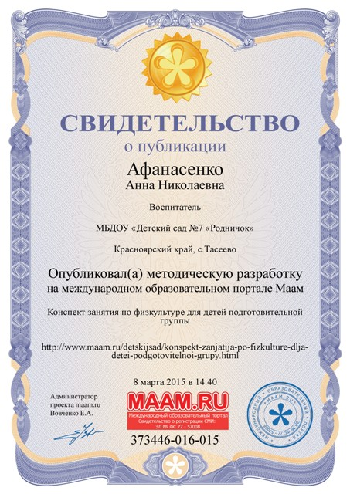
Свидетельство о публикации

Slide 9
Инновационные
образовательные технологии
Образовательные технологии | Примеры использования
Дифференцированное обучение | Задания различного уровня сложности
Технологии развивающего обучения | Презентации Занятия с применением ИКТ
Технологии проектного обучения | Информационные и исследовательские проекты
Информационно- коммуникационные технологии | Разработка презентаций к занятиям.

Slide 10
Публикации
Конспект занятия по физкультуре.
Йога в детском саду для детей старшей и подготовительной группы.
Проект в старшей и подготовительной группе детского сада.
Портфолио воспитателя детского сада.

Slide 11
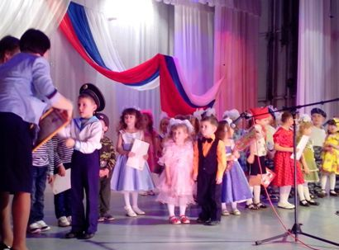
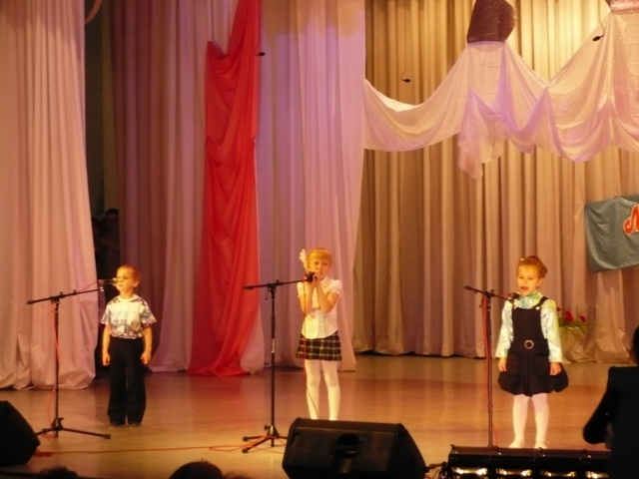
Патриотическое воспитание
Большое значение в патриотическом воспитании дошкольников играет непосредственное участие их в праздниках (День Победы, День защитника Отечества). Дети делают открытки, поздравления, подарки, выступают на утренниках. В результате такой работы у детей создаются не только представления о их городе, стране, но и возникает чувство сопричастности к важным происходящим событиям.
Ежегодно принимаем участие в районном конкурсе патриотической песни «Моё отечество» 2012 год – 1 место; 2013 год – 1 место.

Slide 12
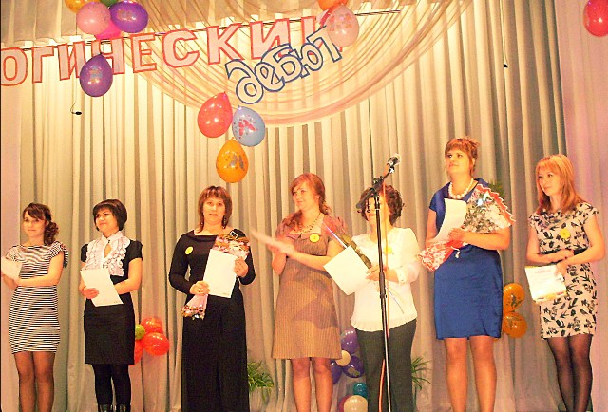
Участие в профессиональных конкурсах
2011 год – районный конкурс педагогов
«Педагогический дебют» 2011»

Slide 13
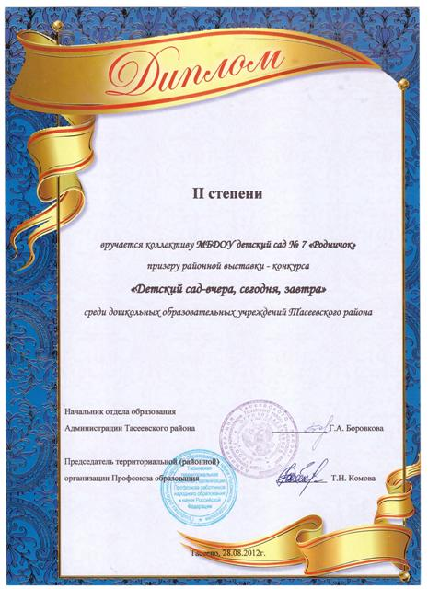
Участие в профессиональных творческих конкурсах

Slide 14
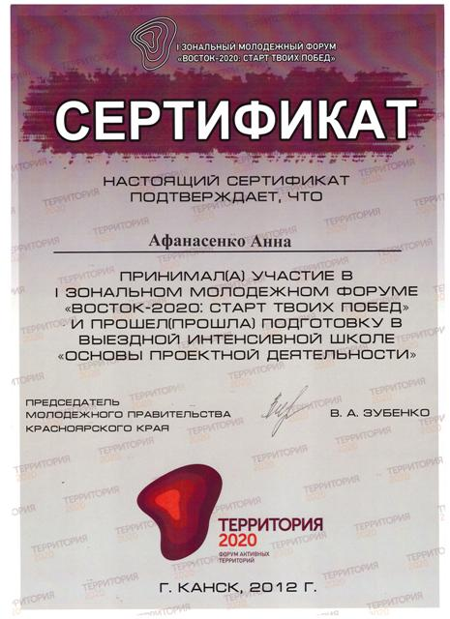
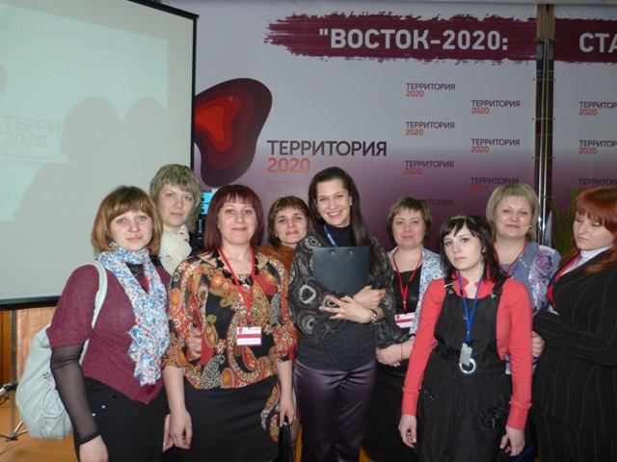
Участие в I зональном молодёжном форуме «ВОСТОК -2020: старт твоих побед» 2012 год

Slide 15
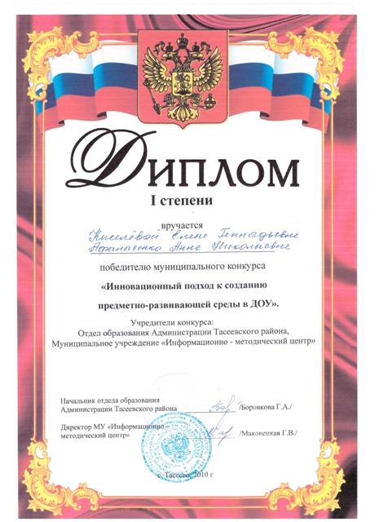
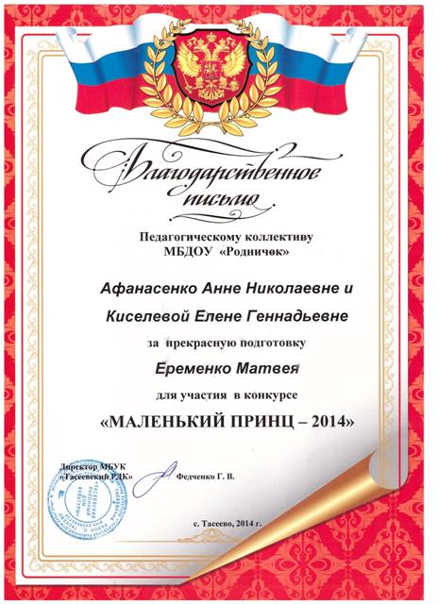
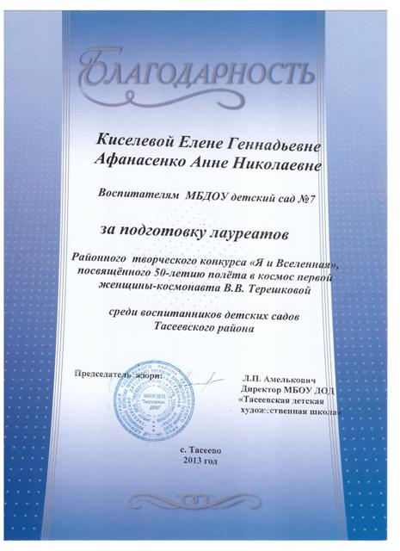
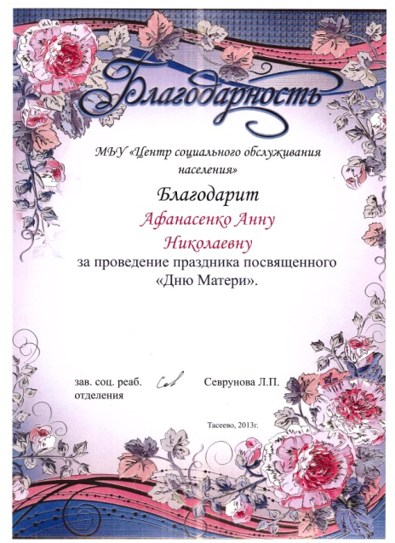
Краевые и районные
конкурсы творческих работ

Slide 16
Награды глав посёлка
за 3 года

Slide 17
VIII Краевой фестиваль семейных талантов «ОЧАГ»

Slide 18
Победители Всероссийских конкурсов
II Всероссийский дистанционный конкурс «Осенние мотивы» | 2012 | Ячменев.Д Афанасенко.Л Ерёменко.Н | Старшая группа | 2 место 3 место участие
Название | Год | Фамилия уч-ся | Класс | Место
II Всероссийское интеллект - путешествие «Вундеркинд» | 2012 | Марфин Никита | 4 класс | 1 место
 |  | Шимохина Виктория | 4 класс | 2 место
 |  | Казакова Дарья | 4 класс | 3 место
 |  | Москалёва Екатерина | 4 класс | 3 место
II Всероссийский дистанционный конкурс «Осенние мотивы» | 2012 | Казакова Дарья | 4 класс | 2 место

Slide 19
Спасибо!

